Slide 1
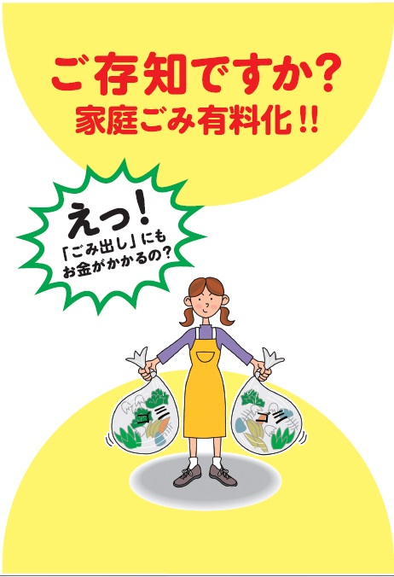
2016.7.30

Slide 2
ごみ有料化とは？
市販のごみ袋より
割高の指定袋などを購入させるやり方が主。

Slide 3
みなさんが よく使う４５Lの袋は、１０枚で ４５０円！！ おむつや剪定枝・ 落ち葉、清掃ごみは 対象外

Slide 4
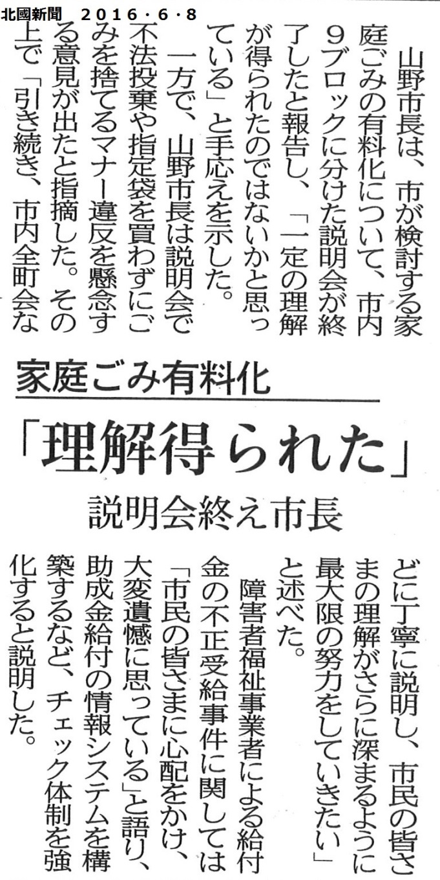
理解得られた？？？？？

Slide 5
ごみの有料化は決まっていません！

Slide 6
これまでの流れ
・2015年（H27）3月 第５期ごみ処理基本計画策定
「ごみ有料化の方針」が盛り込まれ、市長が議会で方針を
明言。 ・2015年 ３月 パブリックコメント実施
・2015年 １０月 家庭ごみ有料化の素案がつくられる
・2016年 １１月～１２月 パブリックコメント実施
・2016年 １月 廃棄物対策総合審議会に諮問
・2016年 ２月 廃棄物対策総合審議会から答申
・2016年 ３月議会には条例案などは出ず！
・2016年 ４月～市内９ブロックで説明会
・2016年 その後、各校下ごとに説明会
・2016年 現在 全町会、マンションで説明会開催中

Slide 7
廃棄物対策総合審議会

Slide 8
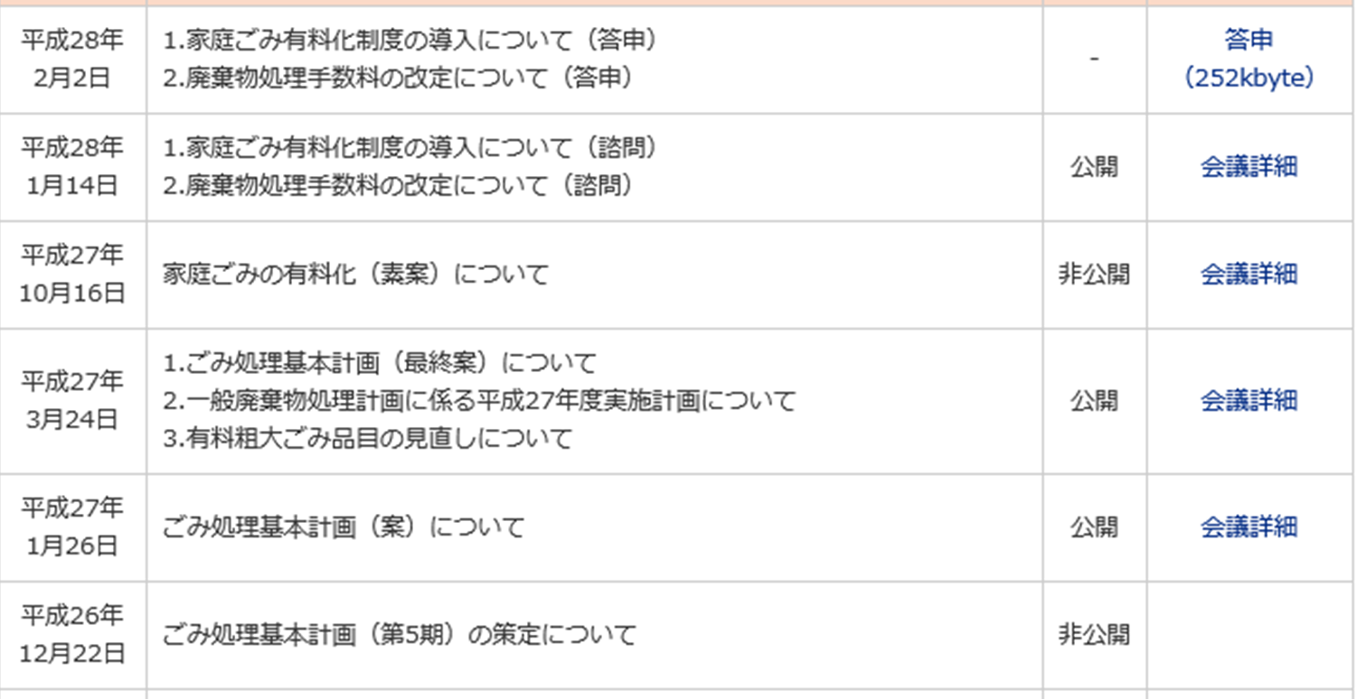
審議会の開催日程

Slide 9
２月の審議会では、町会連合会と校下婦人会は全面的に賛成にはなりませんでした。

Slide 10
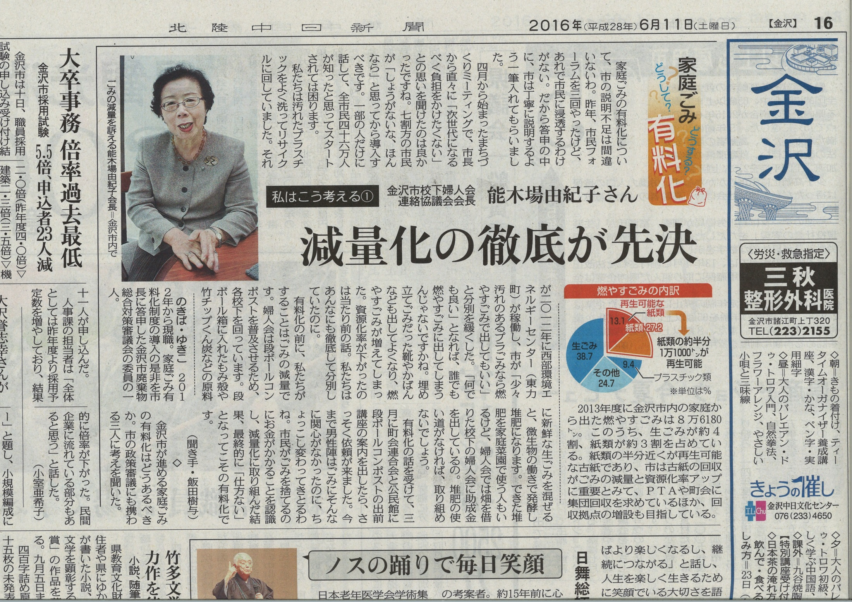

Slide 11
パブリックコメント ・第五期ごみ処理基本計画について ３２件の意見のうち、２２件がごみ有料化で慎重、反対 ・ごみ有料化素案について のべ３０１件の意見 賛否についての記述があるもののうち、「賛成、やむを得ない」が４９件、「反対、疑問」が９４件と圧倒的

Slide 12
署名およそ４０００筆・陳情も 提出しました！
反対の陳情は「継続」に！
議会でも多くの会派が質問。
今年度の要望書にも「慎重」「市民の理解」
という言葉が並ぶ。

Slide 13
ごみ有料化のつっこみどころ ・有料化で本当にごみは減るのか？ ・金沢市の家庭ごみは減っている。 ・税金の二重取り、市民の負担増 ・有料化がもたらす新たな課題 （不法投棄＆不適正廃棄、市民・町会負担の増大）

Slide 14
市の言い分
有料化で本当にごみは減るのか？
ごみ袋の有料化をすれば、
・経済的な動機づけでごみ減少
・分別意識が高まり資源化UP
・排出量に応じた費用負担で、不公平感の解消
・過剰包装などに対する消費者の意識が高まり、
生産者の意識改革にもつながる
・

Slide 15
試してみないことには効果があるのか分からない。
「燃やすごみ」の紙と生ごみの回収ルートをつくれば
量は減らせる。
有料化で本当にごみは減るのか？

Slide 16
加賀市の例
有料化で本当にごみは減るのか？
金沢市も事業系ごみと抱き合わせです。
プラスチック制容器包装の
分別開始
紙製容器包装、生ごみ(モデル)の分別開始
もえるごみ有料化

Slide 17
金沢市の家庭ごみは減っている。

Slide 18
家庭から出るごみ→家庭系ごみ
会社などから出るごみ→事業系ごみ
※市の説明の中では産業廃棄物は除く

Slide 20
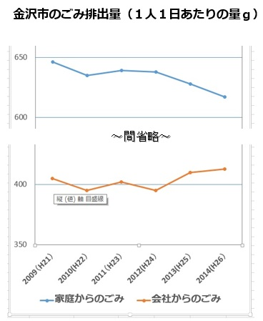
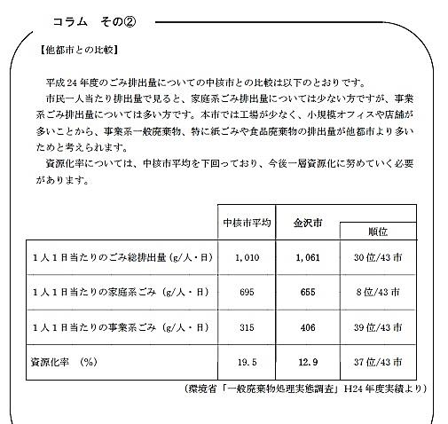
家庭系ごみは 中核市４３市中 ８位と少ない！！
金沢市の家庭ごみは減っている。

Slide 21
１人あたりのごみ総排出量

Slide 22
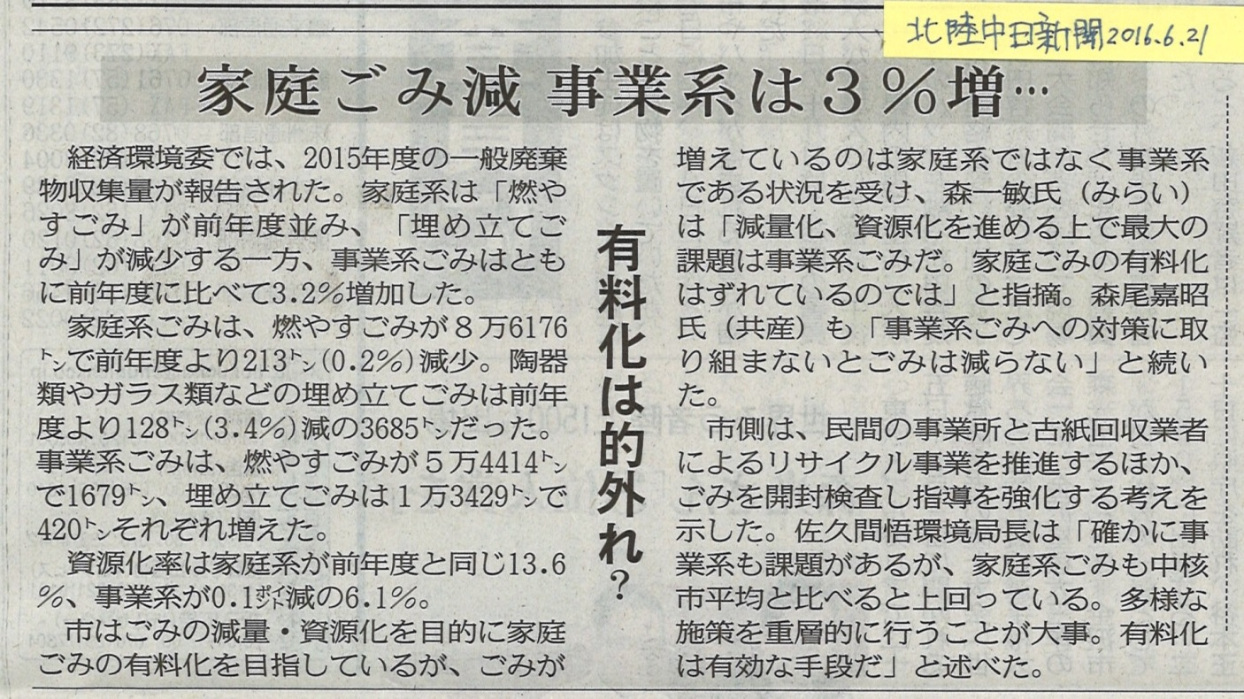
金沢市の家庭ごみは減っている。

Slide 23
目標は達成していた！
金沢市の家庭ごみは減っている。
２６年度までの第４期ごみ処理基本計画（H２０年～）では、平成２５年度（１０６１g/人/日）の総ごみ量の減量は「ほぼ計画どおり」と評価
→目標達成している！
・しかし、資源化率は平成２５年度（１１．７％）は、平成２７年度目標２５％を下回る。要因は、集団回収が予測を下回ったことと事業系ごみの紙類の資源化が進まなかったこととしている。

Slide 24
しかし！ 資源化率が減ったのは市の分別変更が原因じゃないの？
資源化率が減っている、と言うが・・
金沢市の家庭ごみは減っている。
Notes:
以上の２点だけでも、市民にとって緊急性とは到底思えないし、戸室の埋め立て上もH１６年までと当初言われていたのがH３０以上まで延命化

Slide 25
一般廃棄物 4千４３２万トン（全国）
家庭から出るごみ→家庭系ごみ
会社などから出るごみ→事業系ごみ
※市の説明の中では産業廃棄物は除く
×８．６
産業廃棄物
３億８千５００万トン（全国）

Slide 26
税金の二重取り ごみ処理は 地方自治体の役割 無料って わけではない
税金の二重取り、市民の負担増

Slide 27
お金の使い道は？
①有料袋売上 ４億円
②袋の作成・配送 ２億円
①ー② ２億円 をどう使うか？
税金の二重取り、市民の負担増

Slide 28
市「ごみの収集や処理には使いません！
税金の二重取り、市民の負担増

Slide 29
お金の動き
金沢市
高い袋買う
古紙回収する
市民
市民
税金の二重取り、市民の負担増

Slide 30
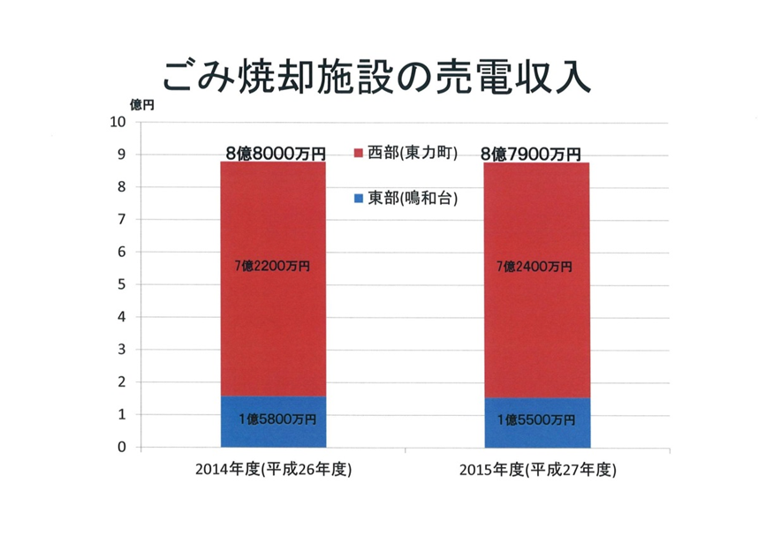
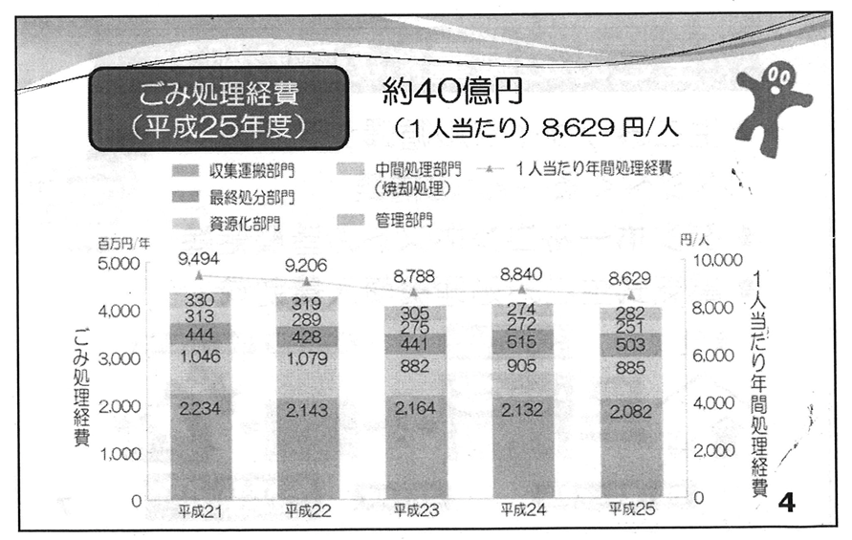
売電収入はどこへ？
税金の二重取り、市民の負担増
二か所のごみ焼却施設の年間の売電収入は、約9億円一般会計の収入として処理。が、この売電収入は説明会でも説明なし。分別・資源化による収入は、平成28年度予算では1億4千万円を計上。

Slide 31
不法投棄や不適正廃棄で 新たな労力と費用
有料化がもたらす新たな課題
素案：有料化と同時に対策を強化する
→市も起きることを認めている！
・警察との連携でステーションをパトロール
・不適正排出者へのごみ出し指導強化
・パンフレットの全戸配布
・啓発看板や監視カメラを設置
加賀市ではコンビニへの持ち込みは増えらしい。

Slide 32
他にやるべきことがある！ （日本共産党の提案） ・資源ごみを出しやすくする環境づくり ・事業系ごみへの対策 ・ごみにならない仕組みを作る

Slide 33
はじめに有料化実施ありきのやり方は、市民参加・協働の街づくりをも否定するもの。

Slide 34
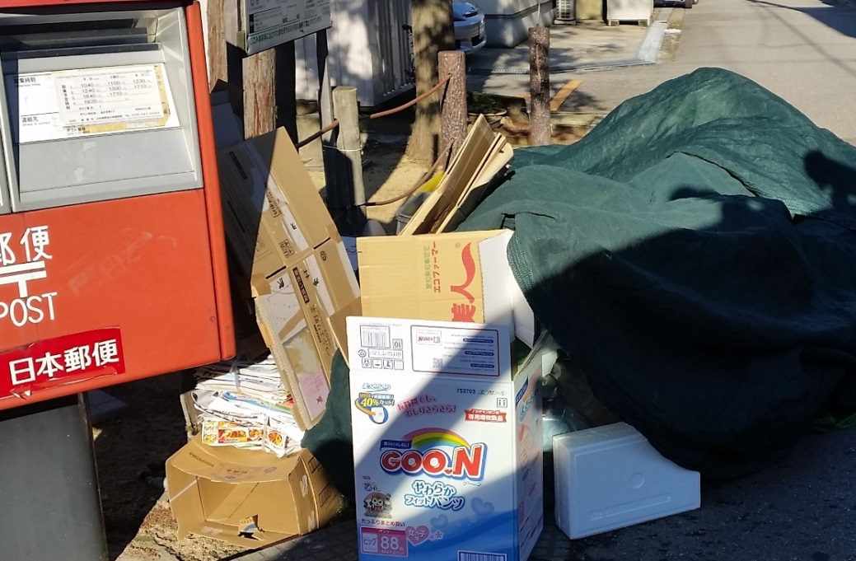
リサイクル可能な紙が捨てられてる！
資源ごみを出しやすくする環境づくり
Notes:
今の課題としては

Slide 35
古紙回収場所を増やす
資源ごみを出しやすくする環境づくり
・古紙を出す集団回収が減っている！
・資源・ごみステーションにも出せるように
・１０地区を対象にモデル事業も行い好評価
→資源回収のステーション/月１回
→古紙や雑紙などを集める
全市的にやれるよう積極的に取り組むもう！

Slide 36
資源ごみを出しやすくする環境づくり
★ストアくるステーション
市内９か所に資源回収場所を市が設置
数を増やし古紙ももっとさせるように！
他にも商店独自に設置しているところも多数
あります。

Slide 37
自己搬入の周知
資源ごみを出しやすくする環境づくり
★東部管理センター・西部管理センター
土・日曜日の午前10時～午後４時
★西部環境エネルギーセンター
平日の午後１時～午後９時
土・日曜日の午前10時～午後９時
（祝日も持ち込み可能です。）
午後９時過ぎたら門前にも置いておける！

Slide 38
西部環境 エネルギー センター
資源ごみを出しやすくする環境づくり

Slide 39
事業系ごみが多い
中核市で多い順で５位（平成２４年）
資源化が進んでいない
廃棄物処理手数料引き上げの話が出ましたが、指導の徹底など可能ではないか
事業系ごみへの対策

Slide 40
製造・販売段階から！
ごみにならない仕組みを作る
ドイツなど
では法律で
仕組みがある！
★製造段階でのごみにならない製品づくり
★お店などの過剰包装を減らす努力
が必要！
日本の法律は、製造者よりも地方自治体や
国民に責任をおしつけている！
地方自治体も、実は声をあげている！

Slide 41
全国どこでもやってるし仕方ない？
全市町村では６割だけど、人口比では４割
しかも、中核市では
２３％ １０市/４３市

Slide 42
有料化せず取り組んでいる都市を 見習おう！
・鹿児島 志布志市 リサイクル率７４％
・富山市 ８か所の資源回収ステーション
・金沢市 婦人会の段ボールコンポスト
町会で資源ごみステーション管理
金沢市も市民の協力で進んできた！

Slide 44
市長は、ごみ処理費用を減らして子どもや未来のため、処理経費の削減、施設のコンパクト化 と言うが・・
新たな恒久財源を税収以外で確保したいのではないか？

Slide 45
というのも、

Slide 46
64億円！！しかも半分が議会！？

Slide 47
議員報酬引き上げ？
中核市中５位！の高さ
他都市では引き下げが行われている中
中核市でトップになりました・・
共産党会派以外、全会派が引き上げを求めているという異様さ・・・

Slide 48
有料化の議論を巻き起こそう！ ＊ごみ有料化は市民負担を増やし、 地方自治体の形を大きく変えるもの →税金とは何か？地方自治体とは何か？を考えるきっかけに

Slide 49
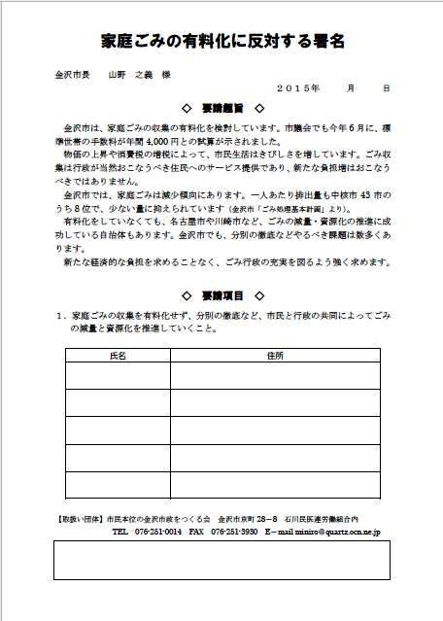
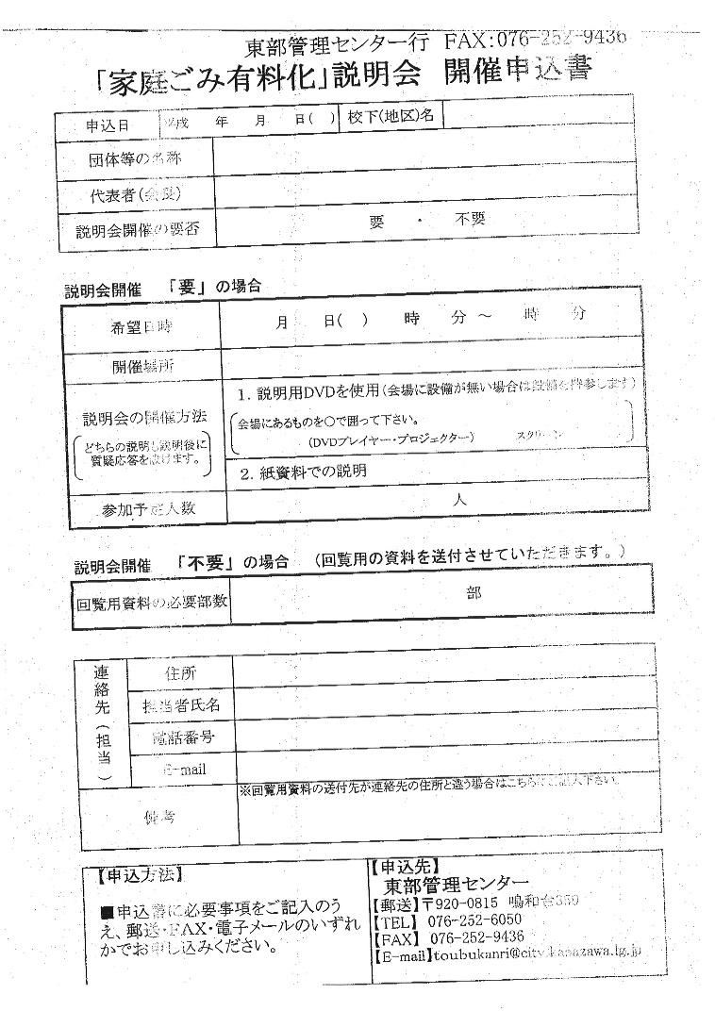
具体的なとりくみ！
★説明会に参加して意見を
言おう！
★署名をあつめよう！

